Slide 1


Curso propedéutico 2022
Facultad de ciencias UNAM

Slide 2

Análisis de las encuestas
Se analizó la información generada en las encuestas para obtener conclusiones respecto a los talleres y a las secuencias didácticas, y en general sobre el curso propedéutico. Así, los resultados fueron los siguientes:
Luis Apáez

Slide 3
Las secuencias didácticas obtuvieron un resultado un poco mejor que los talleres.
En general, el curso propedéutico obtuvo muy buenos resultados.
Las encuestas tuvieron muy pocas respuestas negativas y neutras.
Luis Apáez

Slide 4
Preguntas sobre el taller
+80 %
+85 %
+86.9 %
Luis Apáez
¿El lenguaje de los talleres fue adecuado?
¿Los talleres te motivaron a seguir indagando en el tema?
¿Qué tan ameno te pareció el taller?
* El símbolo “+” indica un porcentaje favorable o positivo

Slide 5
Preguntas sobre las secuencias
+78 %
+91 %
+97 %
Luis Apáez
¿Qué tan complicado te pareció la formalización de los conceptos de las secuencias didácticas?
¿Qué tan apropiado fue introducir los conceptos
formales a partir de los talleres?
¿Fueron claros los conceptos que se
formalizaron en las secuencias didácticas?
* El símbolo “+” indica un porcentaje favorable o positivo

Slide 6


Talleres con mejor desempeño
Porcentaje de positivos
Nombre del taller
 | Taller | Secuencia
Lógica y sudokus | 100 % | 88.8 %
Cartas en Set | 100 % | 100 %
¿Leonardo Di Caprio es perfecto? | 100 % | 97.5 %
Bingo del multiverso | 93 % | 100 %
Luis Apáez

Slide 7

Análisis de los comentarios
En las encuestas los estudiantes escribieron comentarios sobre los talleres y las secuencias didácticas.
Así, implementamos un análisis de sentimientos de dichos comentarios empleando procesamiento del lenguaje natural.
Los resultados fueron los siguientes:
Luis Apáez

Slide 8
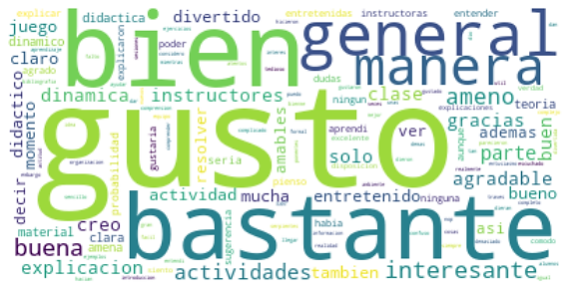
Nubes de palabras Taller
De acuerdo a la nube de palabras nos podemos dar una idea de las palabras más utilizadas en los comentarios.
De manera general obtenemos muy buenos comentarios dados respecto a los talleres
Luis Apáez

Slide 9
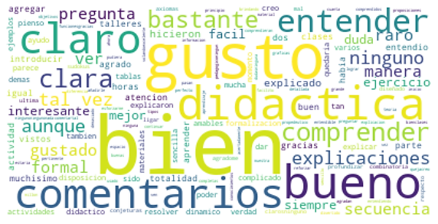
Nubes de palabras Secuencias didácticas
De igual manera, notamos que los comentarios dados sobre las secuencias fueron, de manera general, muy buenas.
Luis Apáez

Slide 10


Análisis de sentimientos
Clasificaremos en tres tipos los comentarios de los estudiantes. Estos tipos son:
Positivos.
Neutros.
Negativos.
Con base en ello podremos evaluar de manera general el tipo de comentarios que se recibieron respecto al curso propedéutico.
Luis Apáez

Slide 11
Análisis de sentimientos
Omitiendo los comentarios neutros, tenemos que en general los comentarios sobre el curso propedéutico fueron buenos; asimismo, se obtuvo una cantidad muy pequeña de comentarios negativos.
Luis Apáez

Slide 12
Gracias
Luis Fernando Apáez Álvarez

